Slide 1

Gestionar eventos y ceremonias de grado
Instructivo
Universidad Señor de SIPAN
Julio, 2026

Slide 2
Definir y diseñar los eventos
01 | Overview
02 | Configuraciones
03 | Gestión de eventos
04 | Resumen

Slide 3
Overview
Definir y diseñar los eventos

Slide 4

Overview: Mapa de capacidades
Definir y diseñar los eventos

Slide 5
Overview: Proceso Gestionar Procesos Complementarios
Definir y diseñar los eventos
Comprende la creación y mantenimiento de las actividades que sucederán dentro de la Institución y que no forman parte de la Programación Académica regular. Por ejemplo:
  Charlas.
  Capacitaciones.
  Actividades Deportivas.
  Exposiciones.
Se indicará la creación del evento, el registro y la administración luego de terminado (toma de asistencia, datos de presupuesto, etc.)

Slide 6
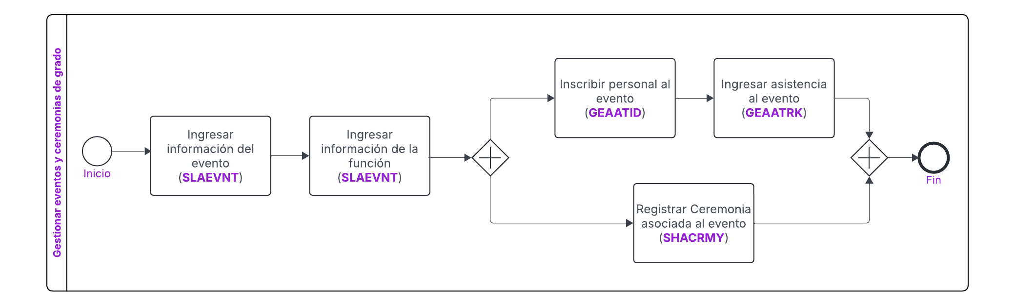
Definir y diseñar los eventos
Overview: Proceso definir y diseñar los eventos

Slide 7

Overview: Gestionar Procesos Complementarios
Definir y diseñar los eventos
Todo LAC

Slide 8
CONFIGURACIONES
Definir y diseñar los eventos

Slide 9
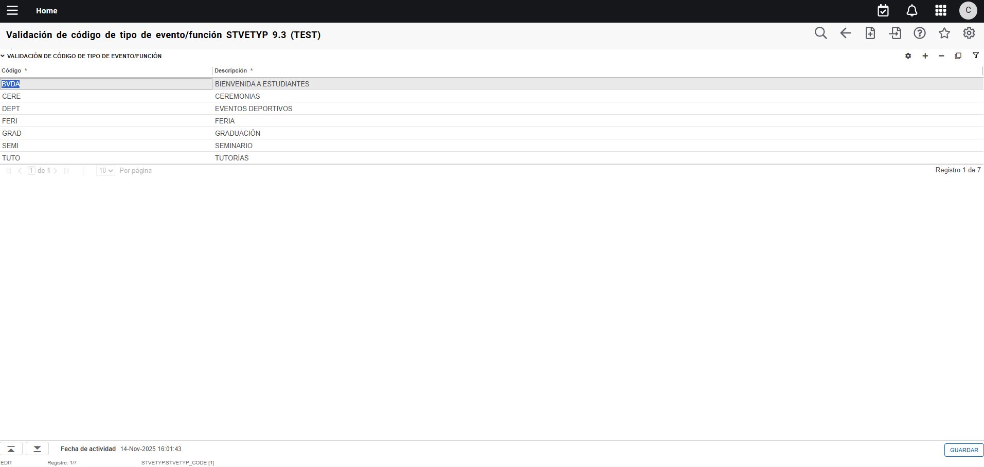
Configuración: STVETYP Validación de código de tipo de evento/función
Definir y diseñar los eventos
1
Se inserta un registro
2
Se ingresa el código y descripción
3
Se guardan los cambios

Slide 10
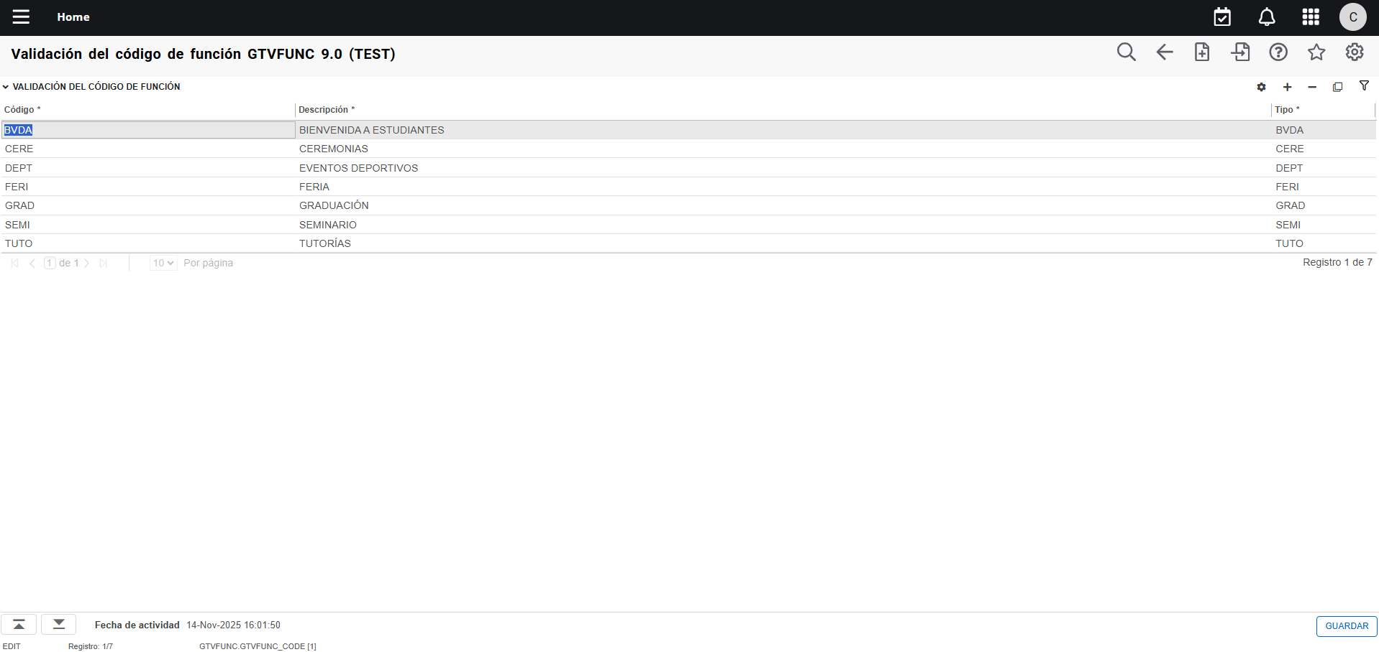
Configuración: GTVFUNC Validación de código de función
Definir y diseñar los eventos
1
Se inserta un registro
2
Se ingresa el código y descripción, y se asocia con un tipo de evento
3
Se guardan los cambios

Slide 11
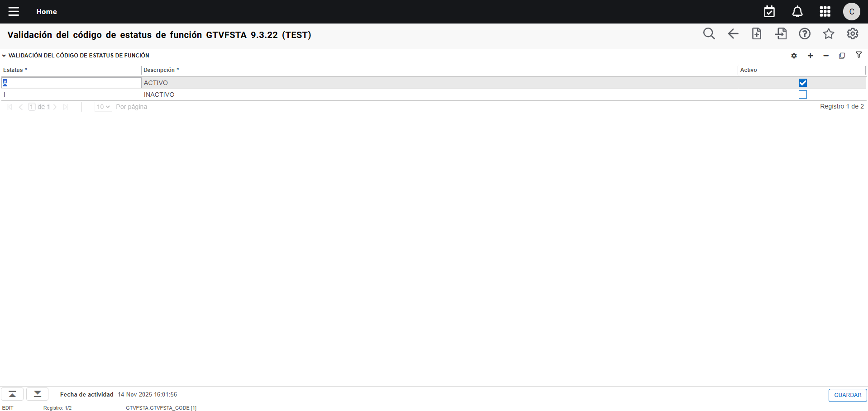
Configuración: GTVFSTA Validación de código de status de función
Definir y diseñar los eventos
Se inserta un registro
1
3
2
Se ingresa el código de status
Se indica si es un status activo o no
4
Se guardan los cambios

Slide 12
GESTION DE EVENTOS
Definir y diseñar los eventos

Slide 13
Crear eventos
Definir y diseñar los eventos
En SLAEVNT

Slide 14
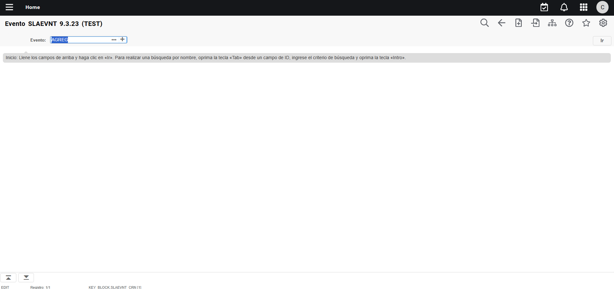
Definir y diseñar los eventos: Crear un evento
Definir y diseñar los eventos
En SLAEVNT, presionar el botón + . La palabra “AGREG” aparecerá automáticamente.
1
2
Presionar “Ir”

Slide 15
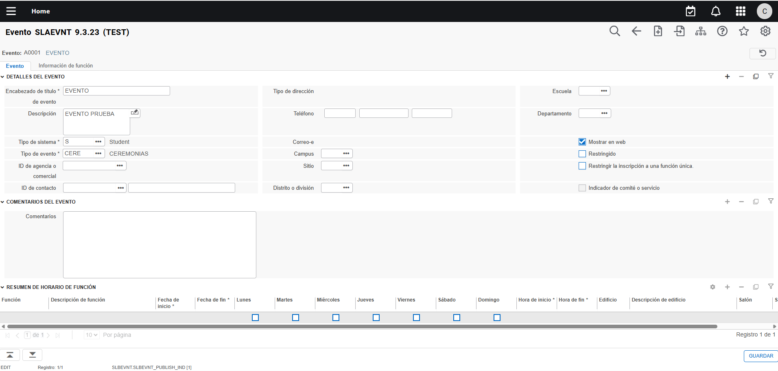
Definir y diseñar los eventos: Crear un evento
Definir y diseñar los eventos
Ingresar los campos obligatorios: “Encabezado del título”, “Tipo de Sistema” y “Tipo de Evento”
Presionar “Ir”
3
4
Opcionalmente ingrese: “Descripción”, “ID de agencia o comercial”, “ID de contacto”…

Slide 16
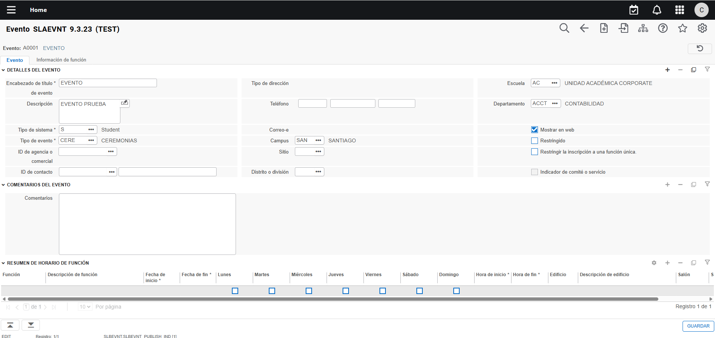
Definir y diseñar los eventos: Crear un evento
Definir y diseñar los eventos
5
Como campos opcionales también sons “Campus”, “Sitio”, “Distrito o división”, “Escuela”, “Departamento”.

Slide 17
Definir y diseñar los eventos: Crear un evento
Definir y diseñar los eventos
6
Las propiedades “Mostrar en web”, “Restringido” y “Restringir la inscripción a una función única” harán que el comportamiento de la inscripción al evento sea particular.

Slide 18
Definir y diseñar los eventos: Crear un evento
Definir y diseñar los eventos
Al guardar, se generará el código secuencial de evento.
7

Slide 19
Funciones
Definir y diseñar los eventos
En SLAEVNT

Slide 20
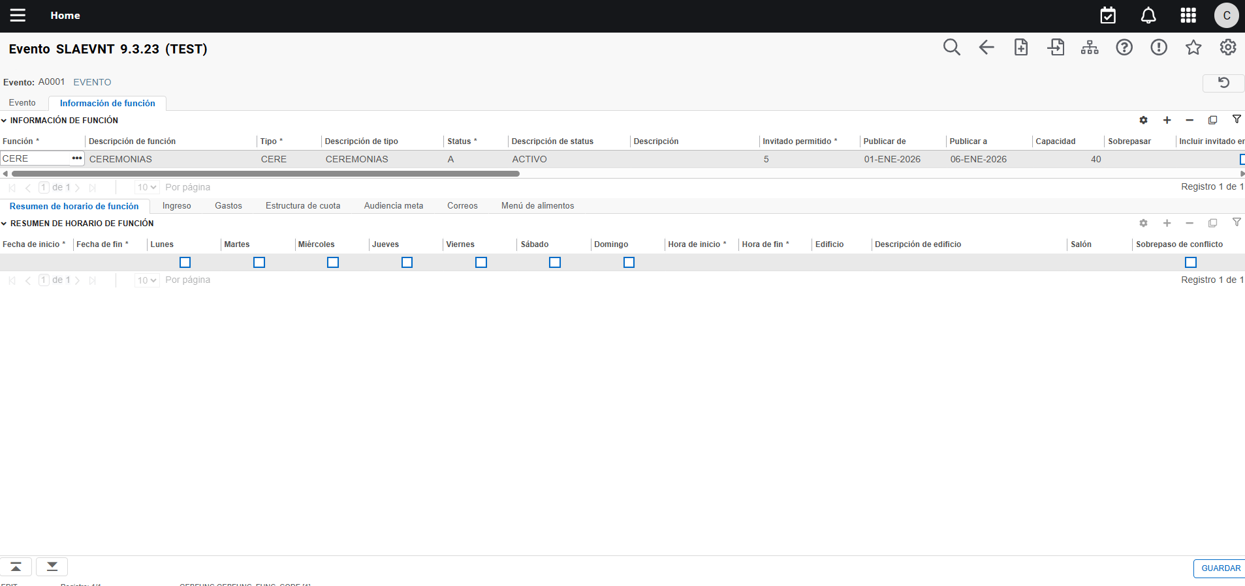
Definir y diseñar los eventos: Crear funciones
Definir y diseñar los eventos
Una vez que el evento está creado, en la pestaña “Información de función” se asocian las funciones al evento.
Cada función tendrá propiedades particulares, como el capacidad, la fecha y hora, entre otros.
Obs: debe haber al menos una función para cada evento. Caso contrario, los estudiantes no se podrán inscribir a ellos.

Slide 21
Definir y diseñar los eventos: Crear funciones
Definir y diseñar los eventos
Se agrega el código de función. Automáticamente se completarán los campos “Tipo”, “Descripción de tipo”, “Status” y “Descripción de Status”.
1

Slide 22
Definir y diseñar los eventos: Crear funciones
Definir y diseñar los eventos
2
3
También se autocompletará el “Status” de la función. Si es requerido puede cambiarse.
El “número permitido” de invitados por persona, será automáticamente 5. Se debe cambiar la cantidad según se requiera.

Slide 23
Definir y diseñar los eventos: Crear funciones
Definir y diseñar los eventos
4
5
Las funciones tendrán una fecha en que estarán visibles en autoservicio.
La “capacidad” del evento debe ser definida.
Haga “bloque siguiente” para ingresar información de Fecha Hora y Lugar.
6

Slide 24
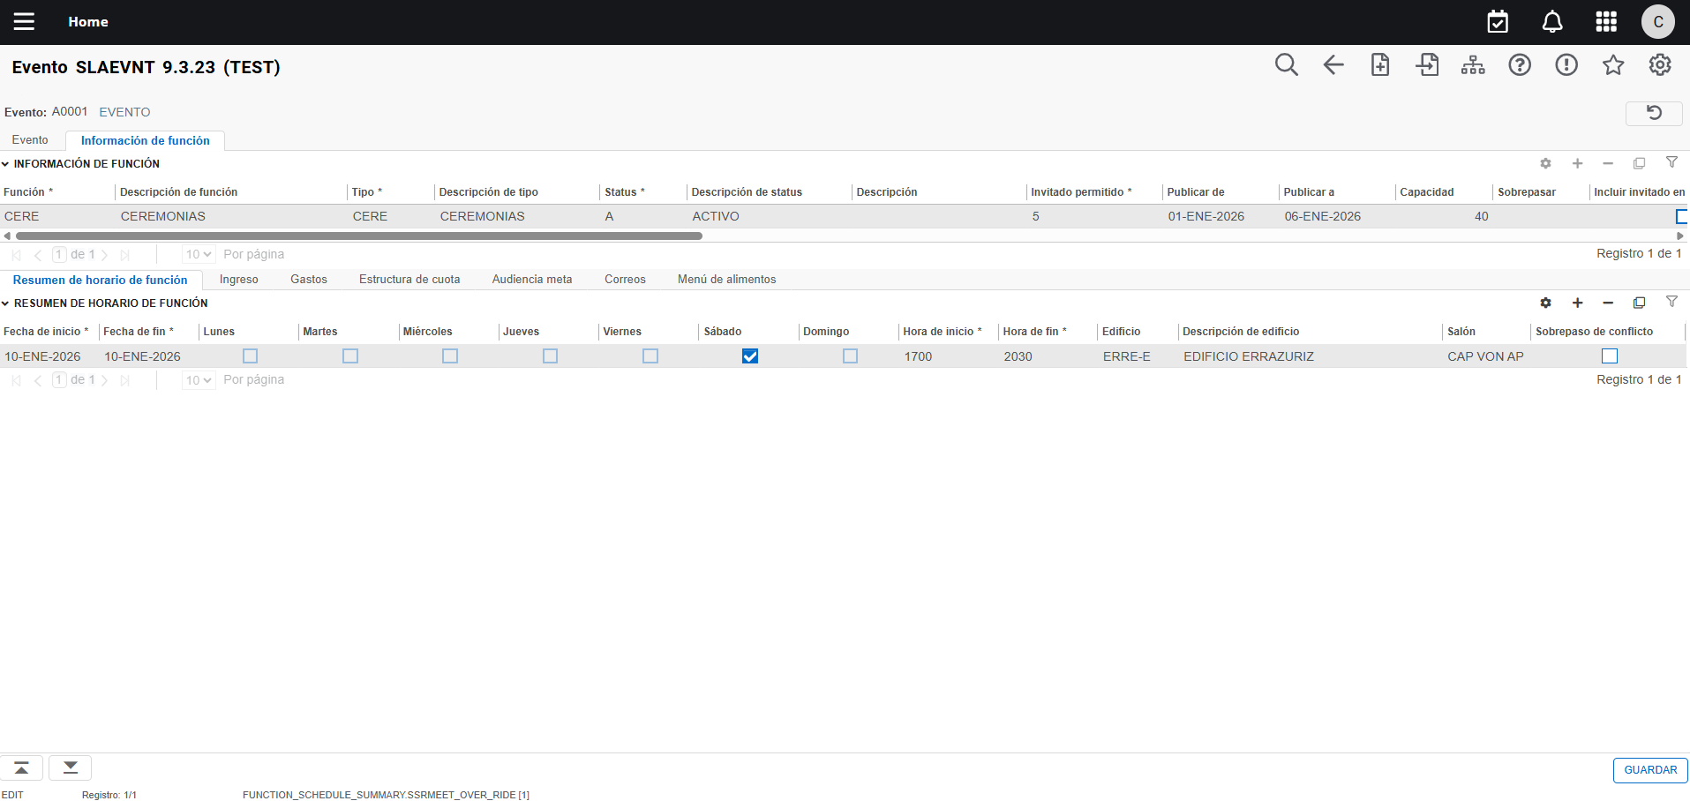
Definir y diseñar los eventos: Crear funciones
Definir y diseñar los eventos
7
8
9
Ingrese la fecha de inicio y fin de la función.
Ingrese los días que se imparte la función.
Ingrese la hora de inicio y fin.
10
Guardar

Slide 25
Definir y diseñar los eventos: Crear funciones
Definir y diseñar los eventos
11
Los campos “Edificio” y “Salón” estarán disponibles para definir el espacio físico a usar. Se recomienda verificar disponibilidad en la página administrativa SLIAEVN.

Slide 26
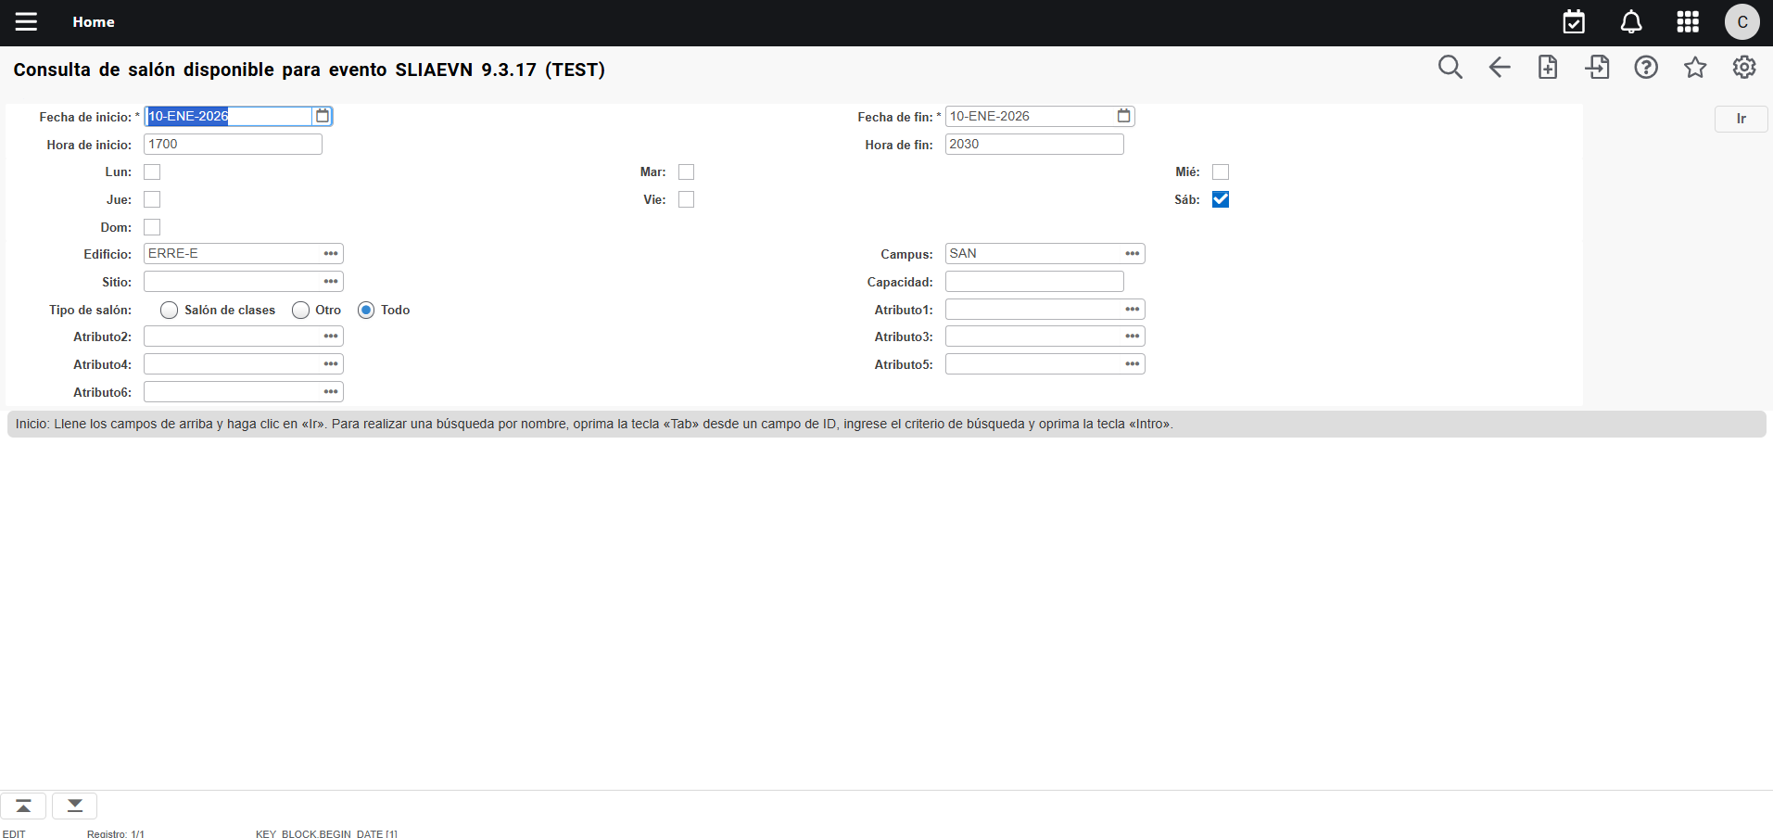
Definir y diseñar los eventos: Crear funciones
Definir y diseñar los eventos
2
Presionar “Ir”
1
En SLIAEVN se ingresa el criterio de búsqueda para verificar salones.

Slide 27
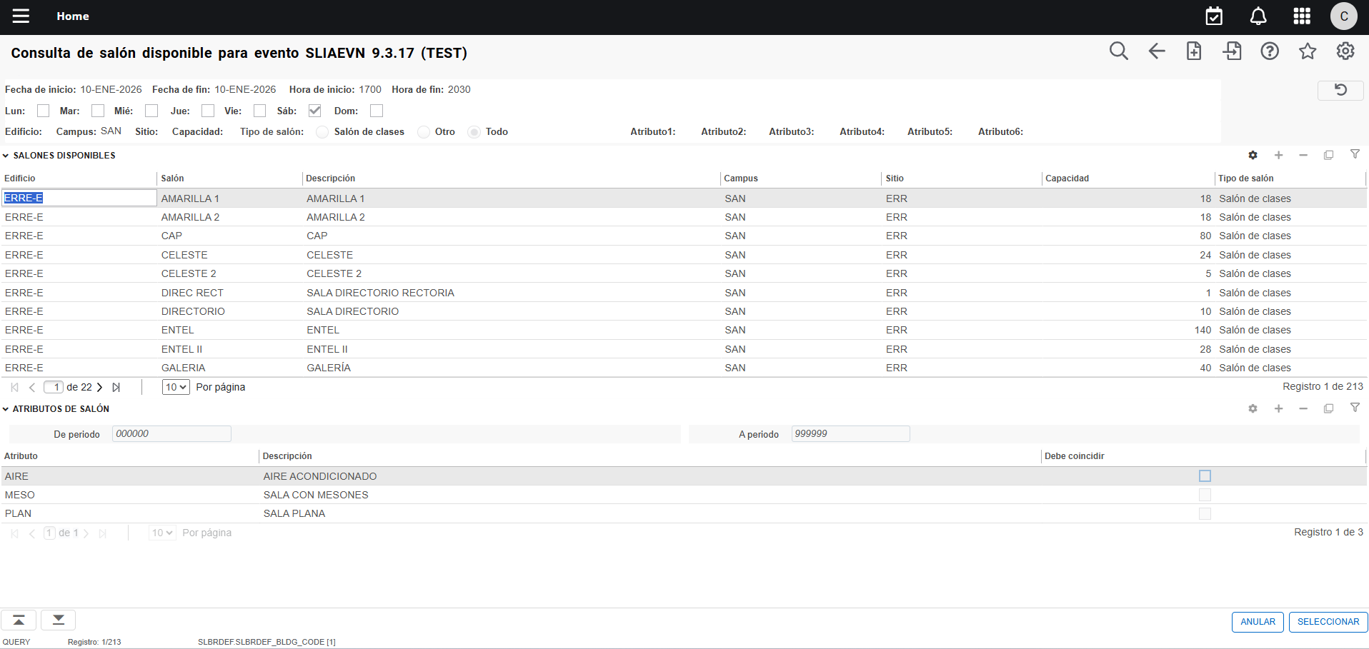
Definir y diseñar los eventos: Crear funciones
Definir y diseñar los eventos
3
Se listarán los espacios físicos que apliquen al criterio disponible.
Al conocerlos, el usuario regresa a SLAEVNT…

Slide 28
Definir y diseñar los eventos: Crear funciones
Definir y diseñar los eventos
1
… Y usa los campos “Edificio” y “Salón” para indicar el espacio físico.
Guardar los cambios
2

Slide 29
Inscribir Evento
Definir y diseñar los eventos
Por Autoservicio

Slide 30
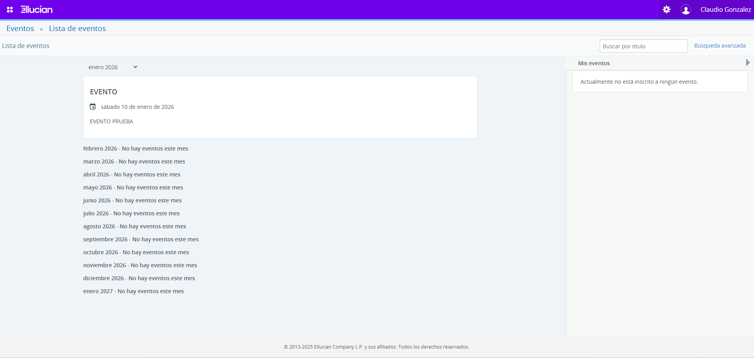
Gestionar el evento: Inscribir por autoservicio
Definir y diseñar los eventos
2
Al ingresar a autoservicio aparecerán los eventos disponibles.

Slide 31
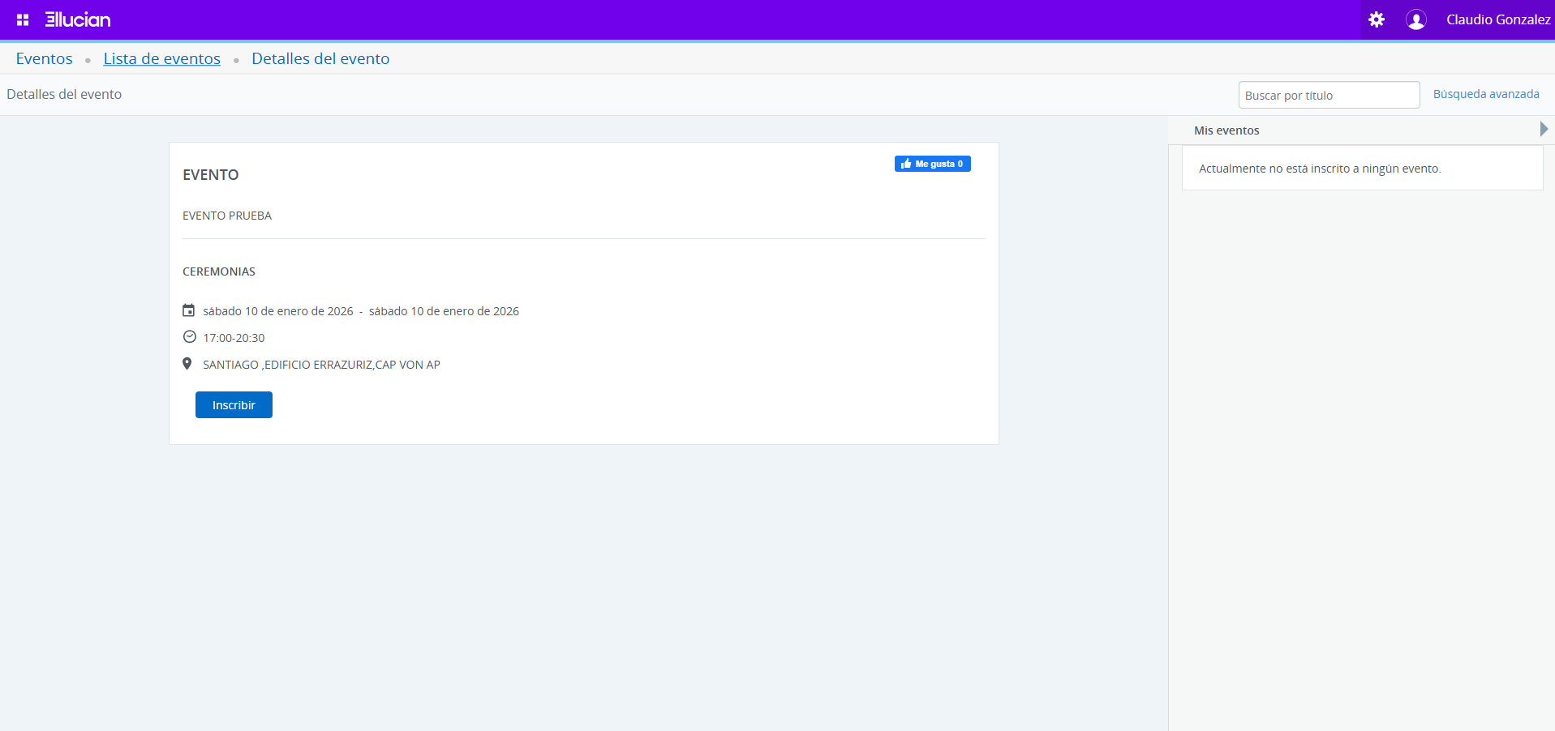
Gestionar el evento: Inscribir por autoservicio
Definir y diseñar los eventos
Seleccionar el evento deseado haciendo clic en el título del mismo.
4
Aparecerá si tiene eventos inscritos previamente en el área “Mis eventos”
5
Aparecerán las funciones del evento. Presionar el botón “Inscribir” en la función deseada.

Slide 32
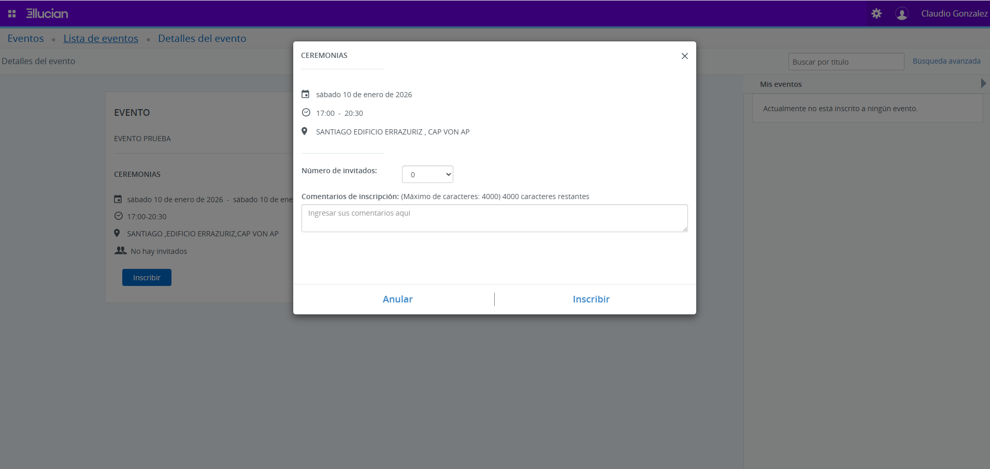
Gestionar el evento: Inscribir por autoservicio
Definir y diseñar los eventos
Si la función lo permite, se debe indicar la cantidad de invitados de la persona que se está inscribiendo.
7
Opcionalmente ingresar comentarios.
8

Slide 33
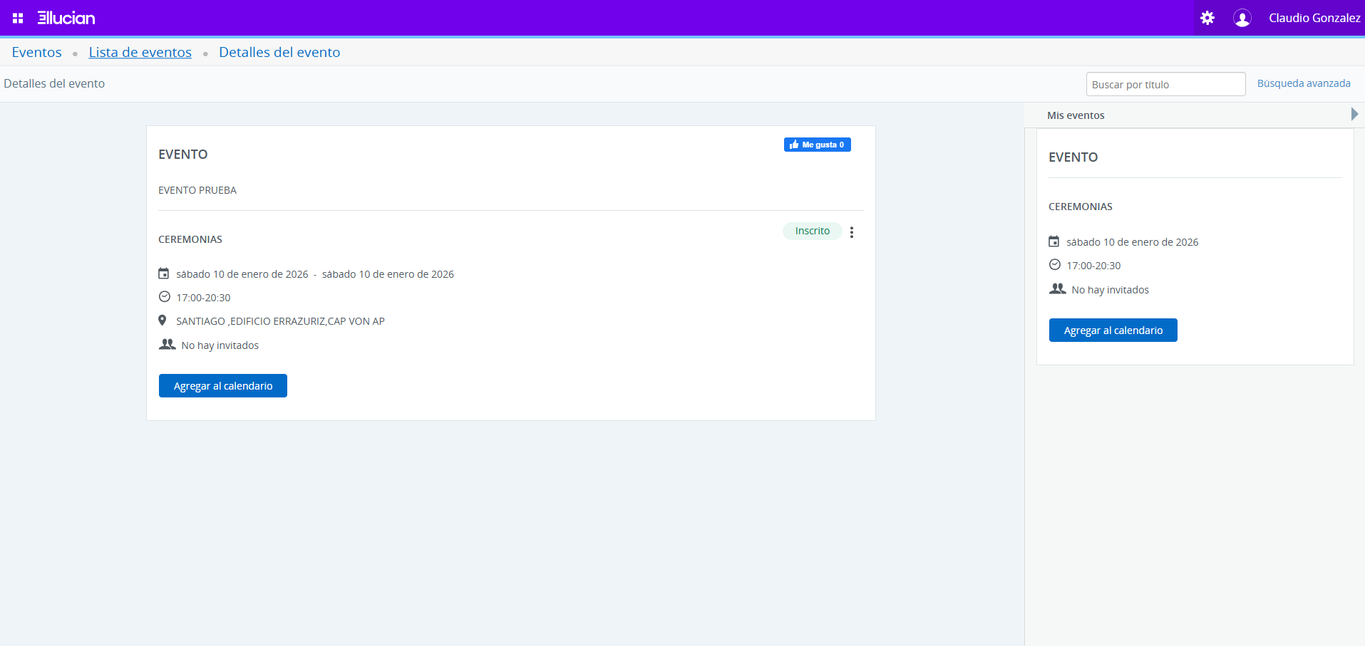
Gestionar el evento: Inscribir por autoservicio
Definir y diseñar los eventos
Opcionalmente, se puede presionar el botón “Agregar al calendario” y se descargará un archivo ICS para importarlo.

Slide 34
Inscribir Evento
Definir y diseñar los eventos
Por Backoffice

Slide 35
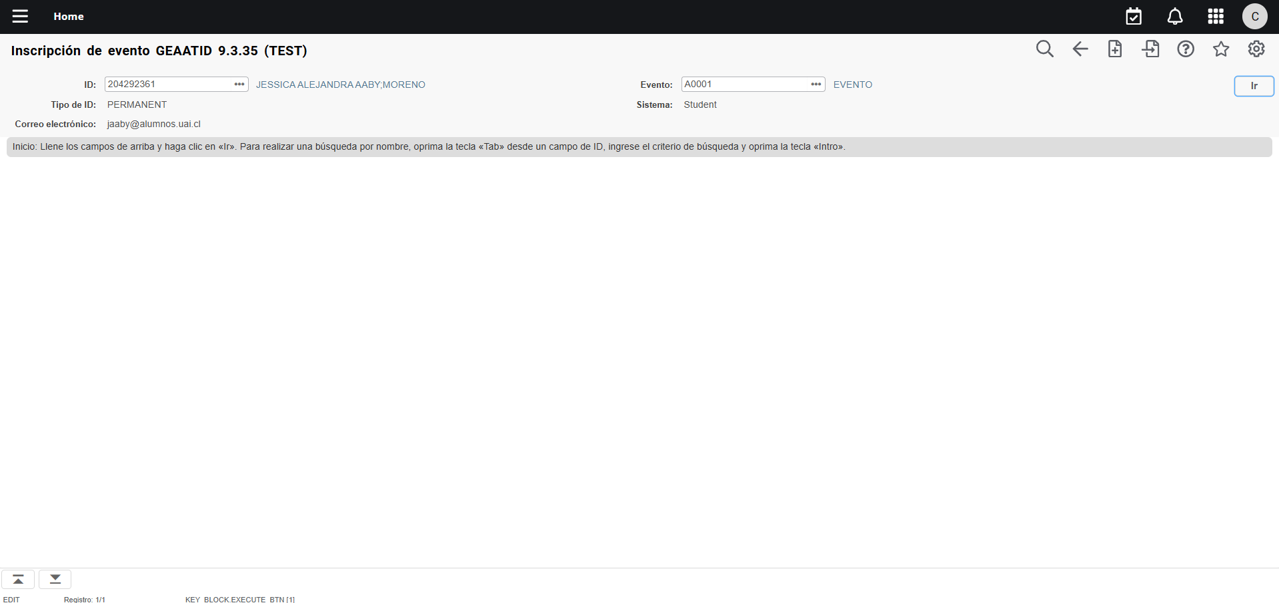
Gestionar el evento: Inscribir GEAATID
Definir y diseñar los eventos
1
3
En GEAATID se selecciona el ID de la persona
Presionar “Ir”
2
En el campo “Evento” seleccionar el código del evento que corresponde. Si se desconoce, se puede hacer una búsqueda presionando el botón “…”.

Slide 36
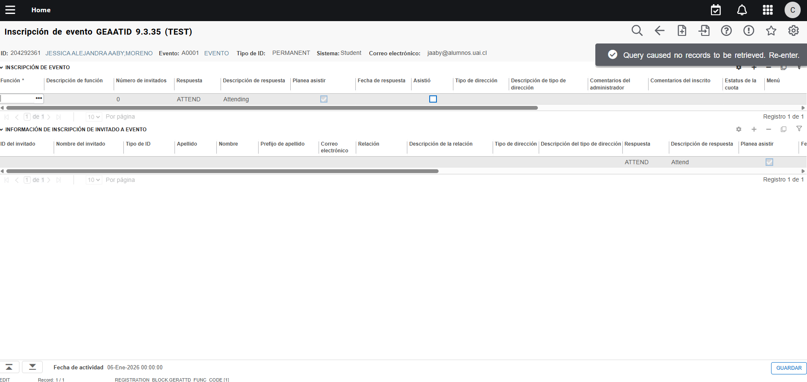
Gestionar el evento: Inscribir GEAATID
Definir y diseñar los eventos
Seleccionar la función del evento a la que se desea inscribir. Si se desconoce, se puede hacer una búsqueda presionando el botón “…”.
4

Slide 37
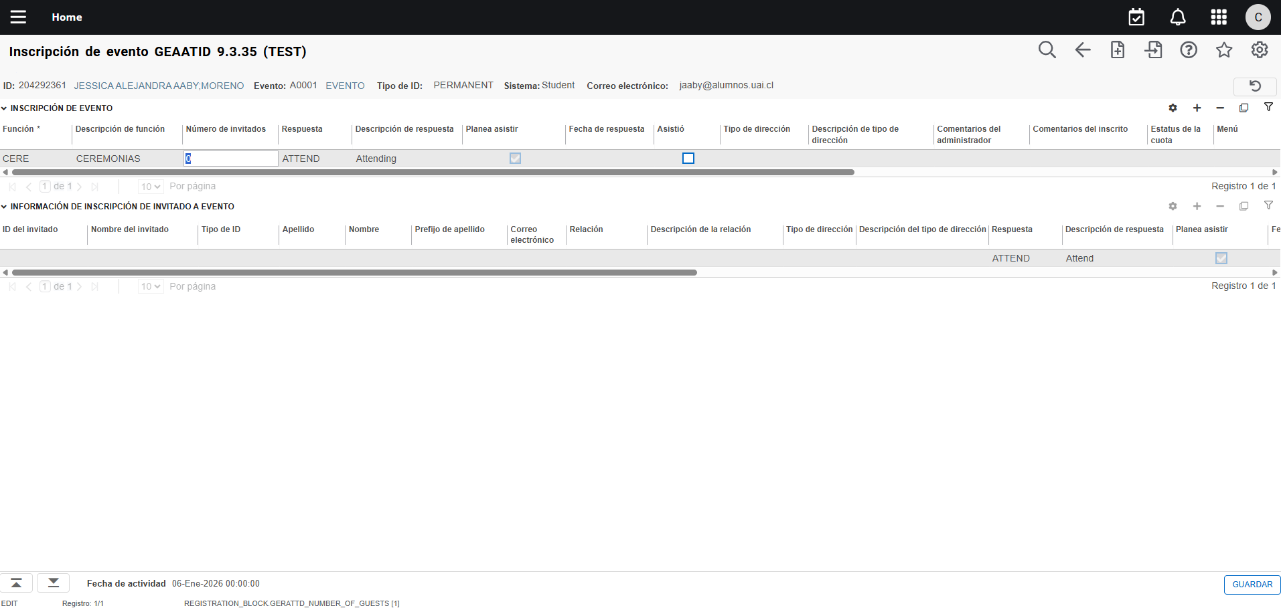
Gestionar el evento: Inscribir GEAATID
Definir y diseñar los eventos
Ingresar el número de invitados, en caso de haber.
5
Presionar bloque siguiente para ingresar información de los invitados.
Grabar los cambios
7
6

Slide 38
Gestionar el evento: Inscribir GEAATID
Definir y diseñar los eventos
8
Ingresar el ID de invitado, y opcionalmente la relación con la persona que lo invita.
Observación
Para ingresar el invitado debe tener un ID en Banner para que se pueda registrar
Grabar los cambios
9

Slide 39
Registrar Asistencia
Definir y diseñar los eventos
Por Backoffice

Slide 40
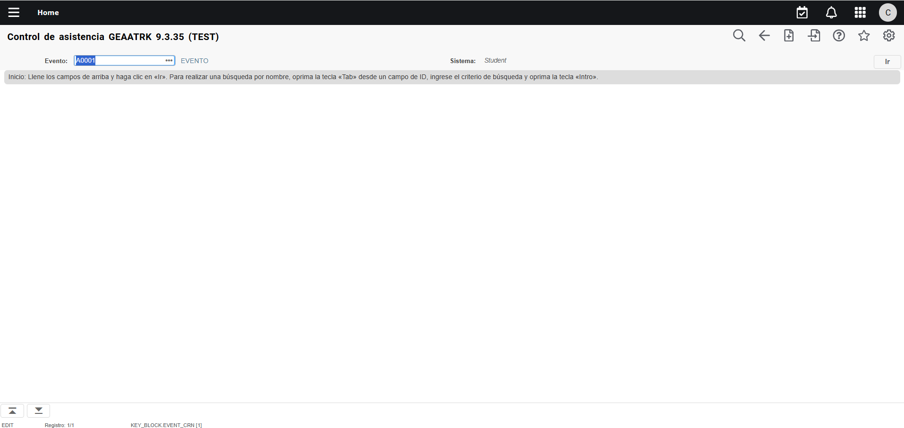
Gestionar el evento: Registrar asistencia GEAATRK
Definir y diseñar los eventos
Presionar “Ir”
En GEAATRK seleccionar el evento al que se desea ingresar asistencia. Si es necesario, presionar el botón “…”

Slide 41
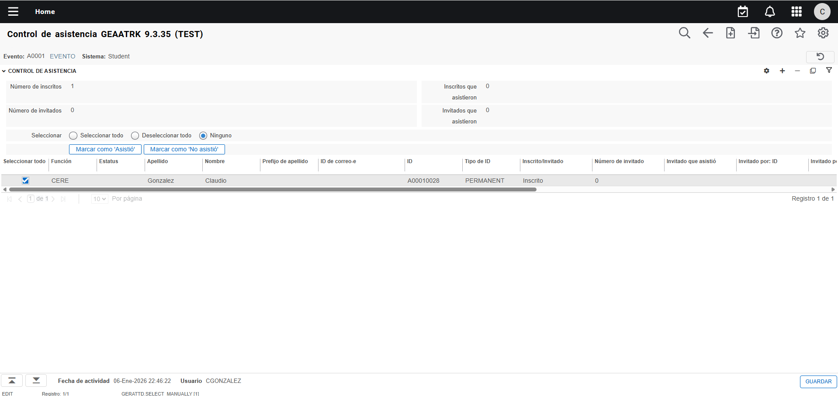
Gestionar el evento: Registrar asistencia GEAATRK
Definir y diseñar los eventos
3
Las personas inscritas aparecerán en la lista.
Si se han inscrito invitados desde la web personas que no existen en Banner, éstos no aparecerán en esta lista.

Slide 42
Gestionar el evento: Registrar asistencia GEAATRK
Definir y diseñar los eventos
Se presiona el botón Marcar como “Asistió” para que se registre la asistencia
5
4
Se seleccionan las personas que asistieron.

Slide 43
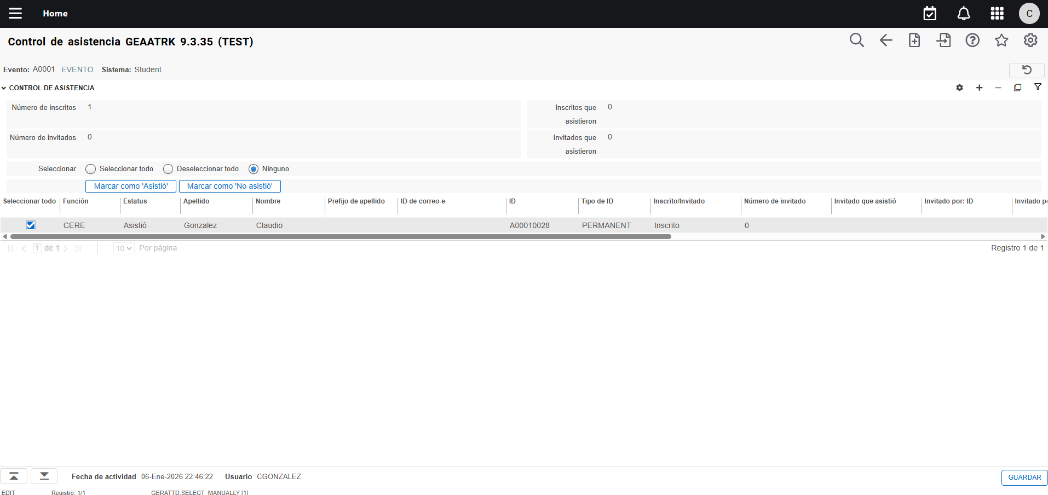
Gestionar el evento: Registrar asistencia GEAATRK
Definir y diseñar los eventos
Para facilitar el registro de asistencia masiva del evento, Ud. puede activar el botón “Seleccionar todo” y el sistema marcará a todos los inscritos en el evento. Ud. Puede desmarcar a los que no hayan asistido y luego presionar el botón “Marcar como Asistió”.
El sistema actualiza el campo “Estatus” cuando se registra la asistencia.
Se guardan los cambios.
6

Slide 44
RESUMEN
Definir y diseñar los eventos
Definir y diseñar eventos:
La institución puede generar eventos de distinto tipo, para que los estudiantes se inscriban a ellos.
Un evento estará compuesto de al menos 1 función.
Una función es un segmento del evento. Por ejemplo, si el evento es una reunión de exalumnos, la primera función puede ser un desayuno de bienvenida, la segunda función un discurso por parte del mejor egresado de la promoción, y la última función puede ser una sesión colaborativa de intercambio de ideas.
Las personas que quieran inscribirse pueden hacerlo a todas las funciones o sólo a las que le interesen.
Las funciones tienen un cupo, una fecha de publicación en la web, información de invitados, fechas y horas en que se realizará.
Los eventos creados, estarán disponibles para una inscripción en Backoffice y en Autoservicio.

Slide 45
MUCHAS GRACIAS
Nidia Beltran
Nidia.beltran@ellucian.com

